Slide 1
第二章 直连网络(3)

Slide 2
提纲
2.1 数据通信的基本概念
2.2 网络构件
2.3 组帧
2.4 差错检测
2.5 可靠传输
2.6 媒体共享
2.7 以太网

Slide 3

媒体共享技术
静态划分信道
  信道复用技术 (Multiplexing)，为多个用户静态划分逻辑信道，相互不冲突
  频分复用、时分复用、波分复用、码分复用
复用
multiplexing
分用
de-multiplexing
动态媒体接入控制，多点接入(multiple access)
  信道不固定分配给用户，实际接入时动态接入，分布式算法
    随机接入：结点按需随机接入，需解决碰撞问题
    受控接入：结点接入服从一定控制，如令牌环网

Slide 4
频分复用(Frequency Division Multiplexing, FDM)
用户分配到一定的频带后，在通信过程中自始至终都占用该频带
  所有用户在同样的时间占用各自的带宽资源
频率
频带 5
频带 4
共享带宽
频带 3
频带 2
频带 1
时间
应用
  早期的有线电视网络、光纤通信网络、模拟电话系统等

Slide 5
时分复用(Time Division Multiplexing, TDM)
将时间划分为一段段等长的时分复用帧 (TDM 帧)
  每个用户在每个 TDM 帧中占用固定序号的时隙，占用的时隙周期性地出现 (周期为TDM 帧的长度)
用户A
用户在 TDM 帧中的位置不变
频率
A
B
C
D
A
B
C
D
A
B
C
D
A
B
C
D
…
TDM帧
TDM帧
TDM帧
TDM帧
TDM帧
时间

Slide 6
时分复用(Time Division Multiplexing, TDM)
将时间划分为一段段等长的时分复用帧 (TDM 帧)
  每个用户在每个 TDM 帧中占用固定序号的时隙，占用的时隙周期性地出现 (周期为TDM 帧的长度)
用户B
用户在 TDM 帧中的位置不变
频率
A
B
C
D
A
B
C
D
A
B
C
D
A
B
C
D
…
TDM帧
TDM帧
TDM帧
TDM帧
TDM帧
时间

Slide 7
时分复用(Time Division Multiplexing, TDM)
将时间划分为一段段等长的时分复用帧 (TDM 帧)
  每个用户在每个 TDM 帧中占用固定序号的时隙，占用的时隙周期性地出现 (周期为TDM 帧的长度)
用户C
用户在 TDM 帧中的位置不变
频率
A
B
C
D
A
B
C
D
A
B
C
D
A
B
C
D
…
TDM帧
TDM帧
TDM帧
TDM帧
TDM帧
时间

Slide 8
时分复用(Time Division Multiplexing, TDM)
将时间划分为一段段等长的时分复用帧 (TDM 帧)
  每个用户在每个 TDM 帧中占用固定序号的时隙，占用的时隙周期性地出现 (周期为TDM 帧的长度)
  所有用户在不同的时间占用同样的频带宽度
用户D
用户在 TDM 帧中的位置不变
频率
A
B
C
D
A
B
C
D
A
B
C
D
A
B
C
D
…
TDM帧
TDM帧
TDM帧
TDM帧
TDM帧
时间

Slide 9
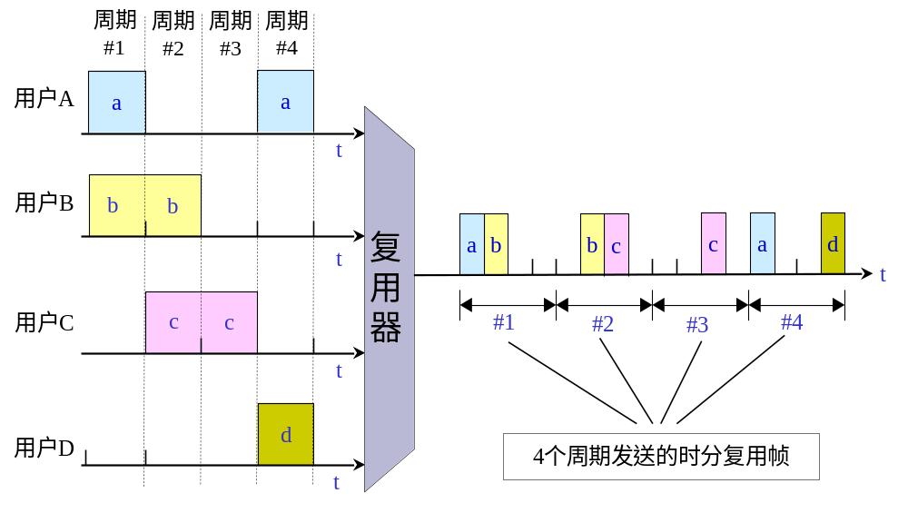
时分复用(Time Division Multiplexing, TDM)
计算机网络中，由于数据传输具有突发性，TDM总带宽利用率不高

Slide 10
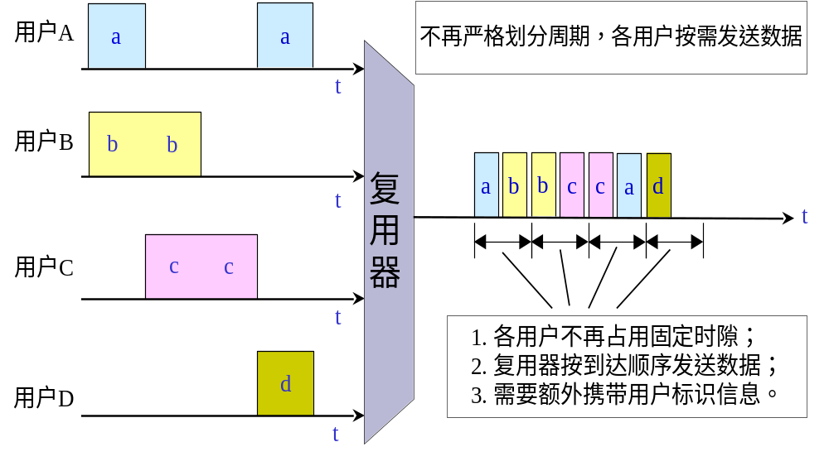
统计时分复用(Statistic TDM, STDM)
按需动态分配时隙
  每个STDM帧中的时隙数小于用户数
  用户所占时隙非周期性出现，又称异步时分复用；TDM称同步时分复用
  每个时隙中必须有用户的地址信息

Slide 11
波分复用(Wavelength Division Multiplexing, WDM)
光的频分复用
  光载波的频率很高，习惯用波长而非频率表示
0 1550 nm
1 1551 nm
2 1552 nm
3 1553 nm
4 1554 nm
5 1555 nm
6 1556 nm
7 1557 nm
1550 nm 0
1551 nm 1
1552 nm 2
1553 nm 3
1554 nm 4
1555 nm 5
1556 nm 6
1557 nm 7
20 Gb/s
8 × 2.5 Gb/s
复
用
器
分
用
器
120 km

Slide 12
码分复用(Code Division Multiplexing, CDM)
码分多址 (Code Division Multiple Access, CDMA)
  基于扩频技术
    发送端：将需传送的具有一定信号带宽的信息数据，用一个带宽远大于信号带宽的高速伪随机码进行调制，使原数据信号的带宽被扩展，再经载波调制并发送出去
    接收端使用完全相同的伪随机码，与接收的宽带信号作相关处理，把宽带信号换成原信息数据的窄带信号即解扩，以实现信息通信

Slide 13
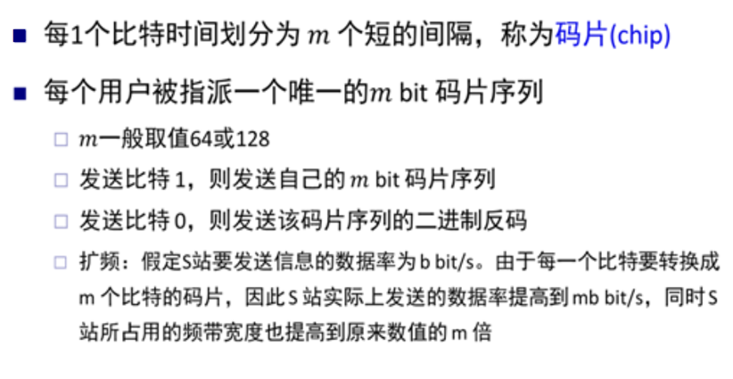
码分复用(Code Division Multiplexing, CDM)

Slide 14
码分复用(Code Division Multiplexing, CDM)
举例：S站的8 bits码片序列是00011011
  发送比特1时，就发送序列00011011
  发送比特0时，就发送序列11100100
  通常将码片种的0表示成-1，1表示成+1
    S站的码片即为（-1 -1 -1 +1 +1 -1 +1 +1）

Slide 15
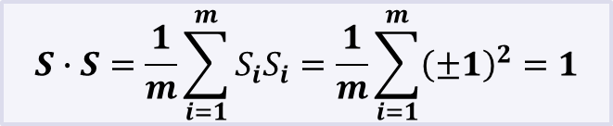
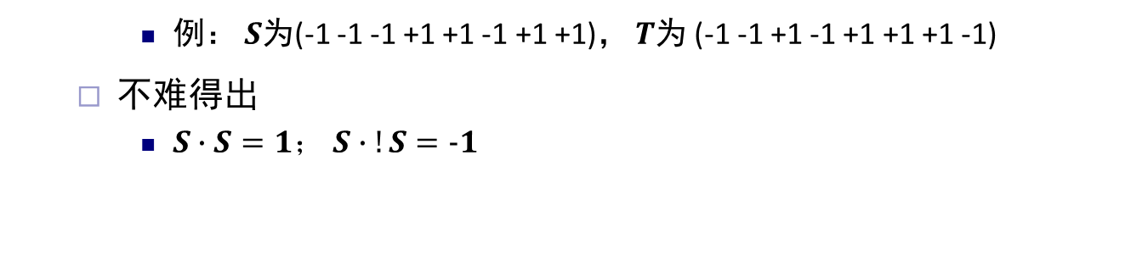
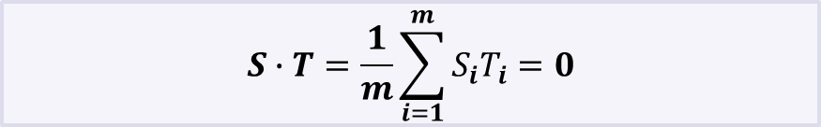
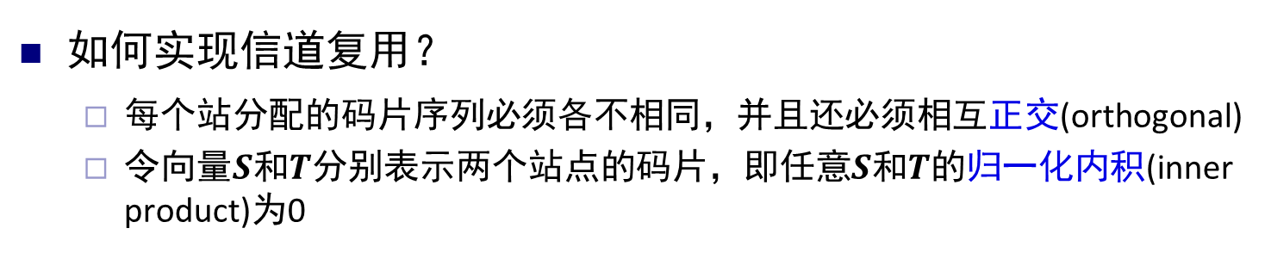
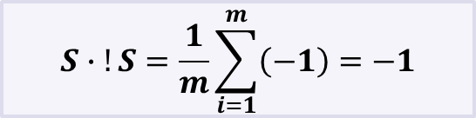
码分复用(Code Division Multiplexing, CDM)
如何实现信道复用？
  每个站分配的码片序列必须各不相同，并且还必须相互正交(orthogonal)
  令向量$S$和$T分别$表示两个站点的码片，即任意$S$和$T$的归一化内积(inner product)为0
$$S∙T=\frac{1}{m}\sum_{i=1}^{m}{S_{i}T_{i}=0}$$
    例： $S$为(-1 -1 -1 +1 +1 -1 +1 +1)， $T$为 (-1 -1 +1 -1 +1 +1 +1 -1)
  不难得出
    $S∙S=1；$ $S∙!S=−1$
$$S∙S=\frac{1}{m}\sum_{i=1}^{m}{S_{i}S_{i}=\frac{1}{m}\sum_{i=1}^{m}{{\left(±1\right)}^{2}=1}}$$
$$S∙!S=\frac{1}{m}\sum_{i=1}^{m}{\left(−1\right)}=−1$$

Slide 16
码分复用(Code Division Multiplexing, CDM)
如何实现信道复用？
码片:S, 发送(0,1)
码片:S, 解码(0, 1)
(!S + T, S + T)
码片:T, 发送(1, 1)
码片:T, 解码(1, 1)

Slide 17
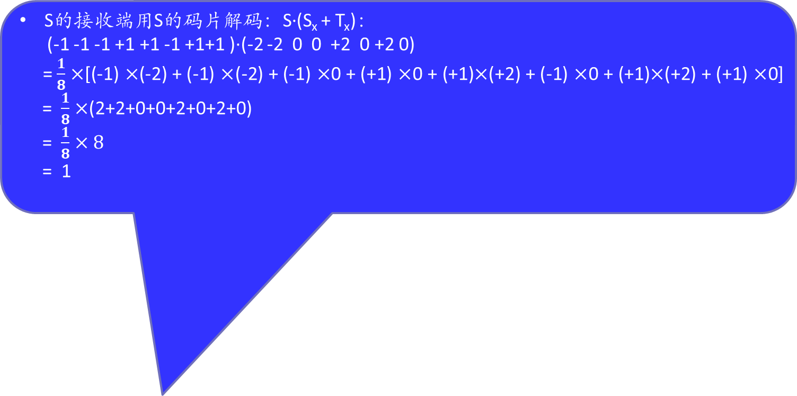
码分复用(Code Division Multiplexing, CDM)
如何实现信道复用？
S的接收端用S的码片解码：S∙(S_{x} + T_{x})：
(-1 -1 -1 +1 +1 -1 +1+1 )∙(-2 -2 0 0 +2 0 +2 0)
= $\frac{1}{8}×$[(-1) $×$(-2) + (-1) $×$(-2) + (-1) $×$0 + (+1) $×$0 + (+1)$×$(+2) + (-1) $×$0 + (+1)$×$(+2) + (+1) $×$0]
= $\frac{1}{8}×$(2+2+0+0+2+0+2+0)
= $\frac{1}{8}×8$
= 1
1
1
0
数据码元比特
t
m 个码片
S 站的码片序列 S
t
发
送
端
（-1 -1 -1 +1 +1 -1 +1+1 ）
S 站发送的信号 S_{x}
t
T 站发送的信号 T_{x}
t
（-1 -1 +1 -1 +1 +1 +1 -1）
总的发送信号 S_{x} + T_{x}
t
S的接
收
端
（-2 -2 0 0 +2 0 +2 0）
（+2 +2 0 0 -2 0 -2 0）
规一化内积
S • （ S_{x} + T_{x} ）
t

Slide 18
媒体共享技术
静态划分信道
动态媒体接入控制，多点接入(multiple access)

Slide 19
动态媒体接入控制
随机接入
  结点按需随机接入，接入后以信道的全部速率进行发送
  发生碰撞时，相关结点反复重发，直到无碰撞成功发送
    冲突域(collision domain)、冲突/碰撞 (collide)
  各结点在重发前独立选择一个随机时延
  典型方案
    （一）ALOHA
    （二）时隙ALOHA
    （三）载波侦听多点接入 (Carrier Sense Multiple Access, CSMA)
    （四）带碰撞检测(Collision Detection)的CSMA (CSMA/CD)
    （五）带碰撞避免(Collision Avoidance)的CSMA (CSMA/CA)
受控接入：用户接入服从一定控制，如令牌环网

Slide 20
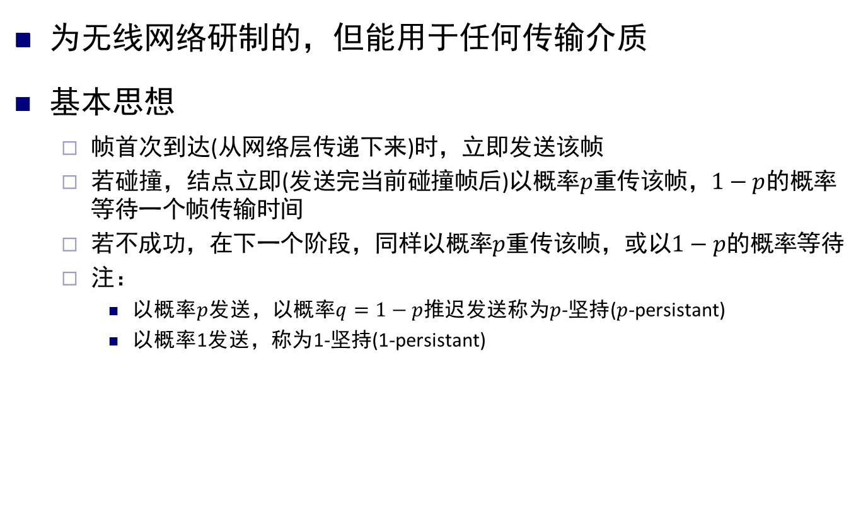
（一）ALOHA

Slide 21
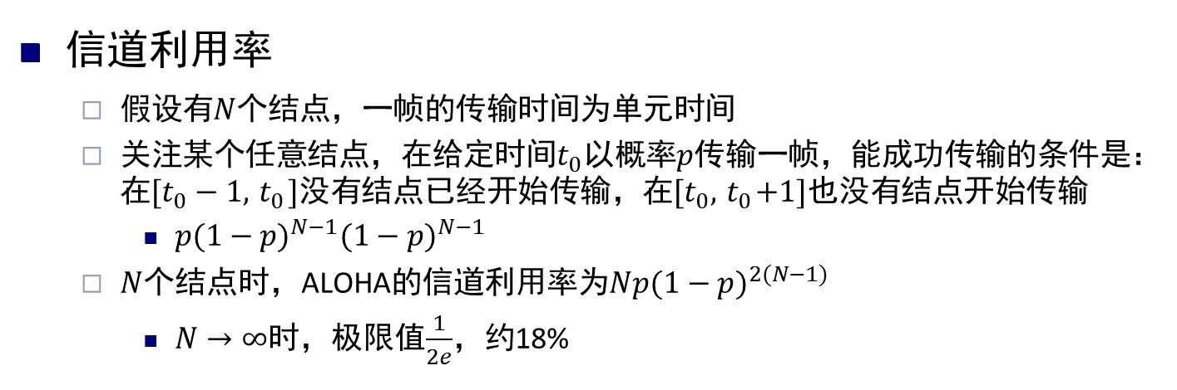

（一） ALOHA
（一个单位时间）
将与$i$的帧
开始部分重叠
将与$i$的帧
结束部分重叠
结点$i$的帧
$$t_{0}−1$$
$$t_{0}$$
$$t_{0}+1$$

Slide 22
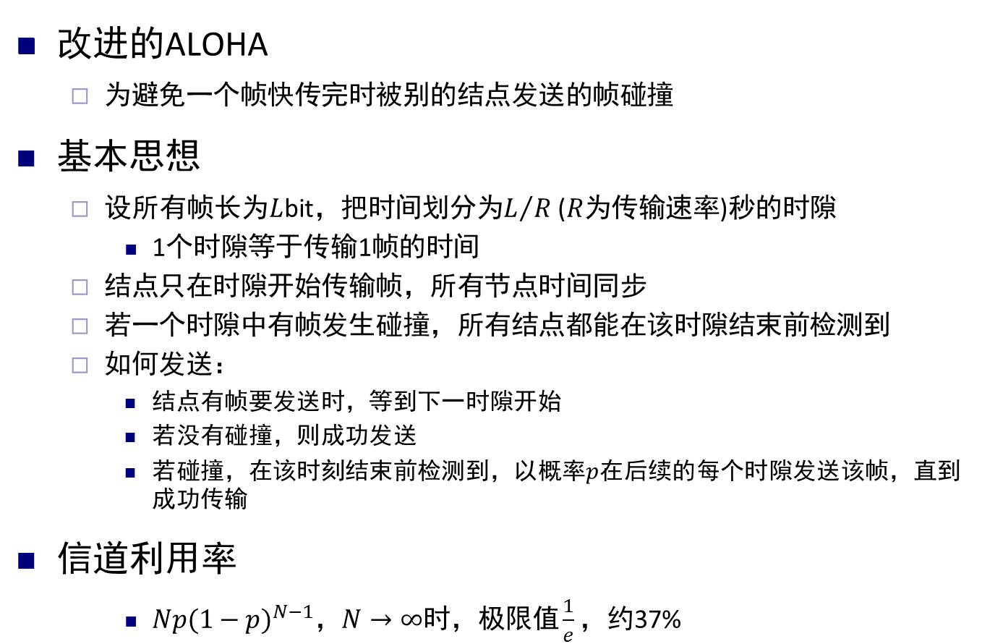
（二）时隙ALOHA

Slide 23
（三）载波侦听多点接入(Carrier Sense Multiple Access, CSMA)
多点接入
  广播链路，多个结点以多点接入的方式连接在一链路，同一冲突域
载波侦听
  结点在发送前先检测信道，是否有其它结点也在发送，若有，则暂时不要发送数据，以免发生碰撞
    总线上并没有“载波”，只是一种形象的比喻，结点可识别链路的忙闲状态
  若结点具备同时收发数据的能力，在发送数据的同时，也要监听信道，判断是否发生碰撞，若发生，立即停止发送，并按一定策略重发数据

Slide 24
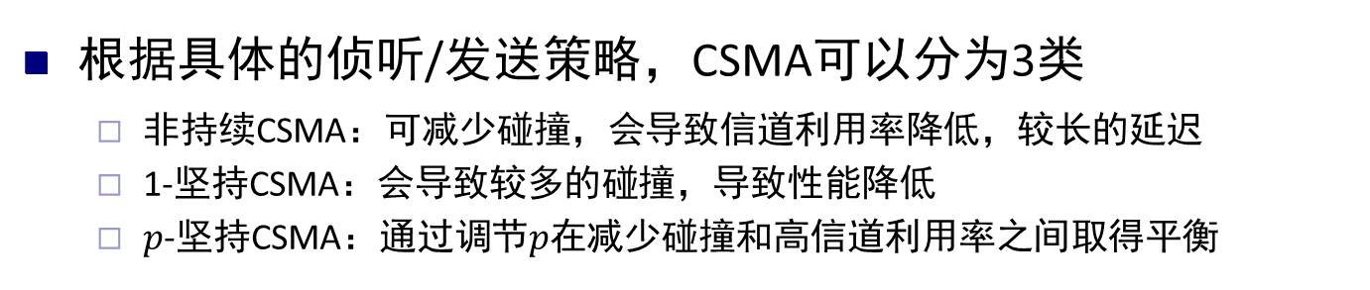
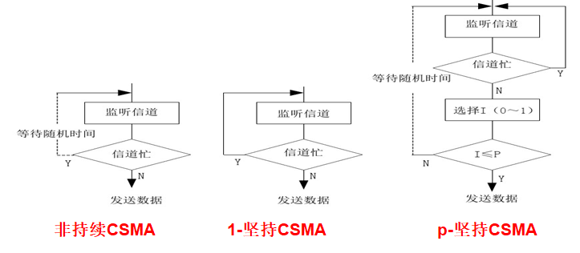
（三）载波侦听多点接入(CSMA)

Slide 25
（三）载波侦听多点接入(CSMA)
发送策略
可发送时1概率发送
可发送时$p$概率发送
侦听策略
$q$概率侦听
非持续CSMA （等会再试，能发就发） | — （等会再试，概率发送）
1-坚持CSMA （一直在试，能发就发） | 𝑝-坚持CSMA （一直在试，概率发送）
1概率侦听
无法彻底解决碰撞问题，为什么？
  信号传播时延导致（发送前无碰撞，不能保证发送中不碰撞）

Slide 26
（三）载波侦听多点接入(CSMA)
信号传播时延对载波侦听的影响
A检测到信道空闲
发送数据${frame}_{1}$
B检测到信道空闲
发送数据${frame}_{2}$
结点A
结点B
t = 0
t = τ − δ
碰撞
t = τ
$$t$$
${frame}_{1}到达$B
单程端到端
传播时延记为τ

Slide 27
（四）带碰撞检测的CSMA (CSMA/CD)
  核心思想
  1-坚持CSMA + 碰撞检测
碰撞检测
  结点边发送数据边检测信道上的信号电压大小
    几个结点同时发送数据时，总线上的信号电压摆动值将会增大(互相叠加)
  当结点检测到的信号电压摆动值超过一定的门限值时，认为总线上至少有两个结点同时在发送数据，表明产生了碰撞
  发生碰撞时，总线上传输的信号产生严重失真，无法从中恢复出有用信息
  因此，每个正在发送数据的结点一旦发现出现了碰撞，需立即停止发送，免得继续浪费网络资源，然后等待一段随机时间后再次发送

Slide 28
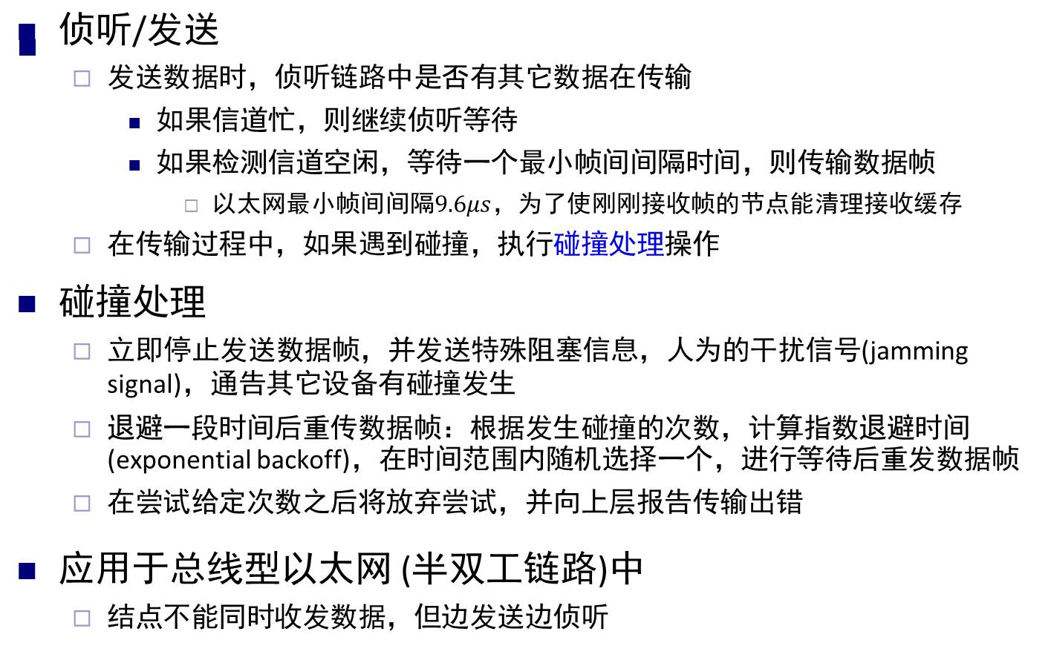
（四）带碰撞检测的CSMA (CSMA/CD)

Slide 29


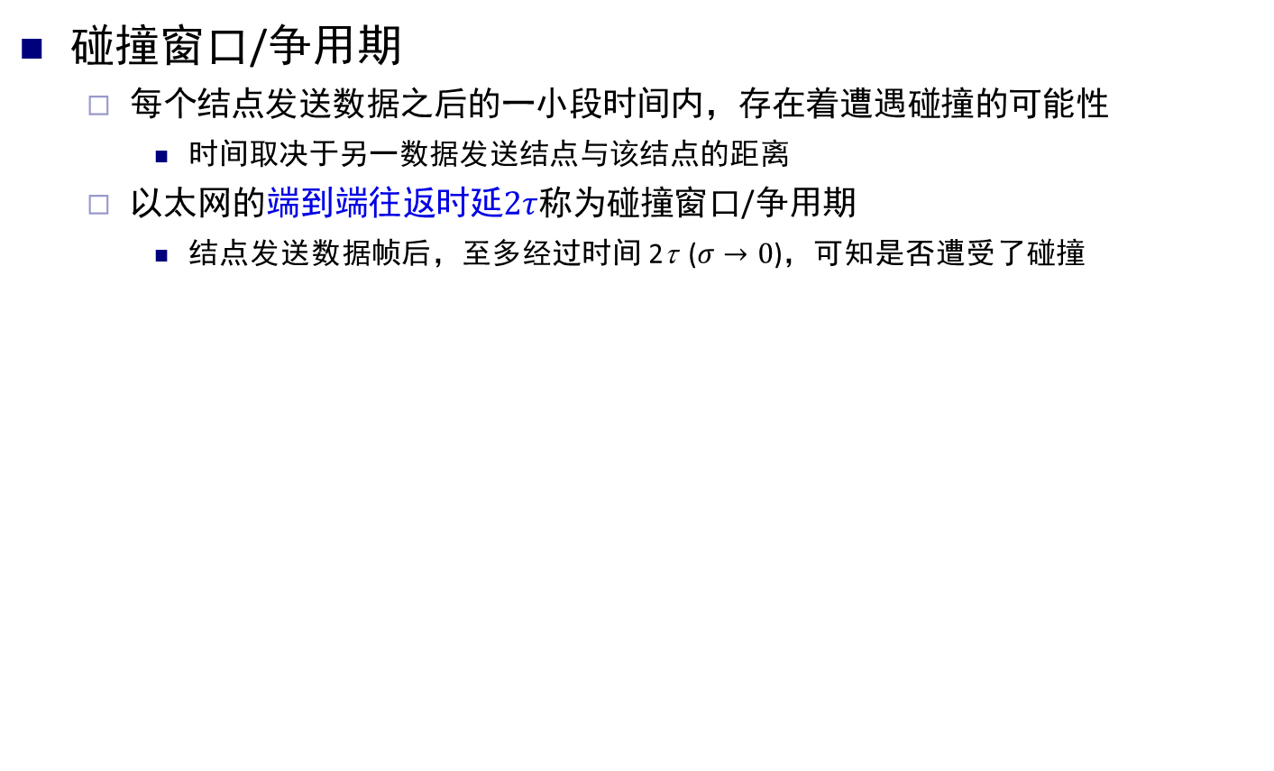
（四）带碰撞检测的CSMA (CSMA/CD)
  碰撞窗口/争用期
  每个结点发送数据之后的一小段时间内，存在着遭遇碰撞的可能性
    时间取决于另一数据发送结点与该结点的距离
  以太网的端到端往返时延$2τ$称为碰撞窗口/争用期
    结点发送数据帧后，至多经过时间 2τ ($σ→0$)，可知是否遭受了碰撞
A检测到信道空闲
发送数据${frame}_{1}$
B检测到信道空闲
发送数据${frame}_{2}$
结点A
结点B
t = 0
碰撞
t = τ − $σ$
${frame}_{2}到达$A,
A检测到碰撞，停止发送
t = τ
单程端到端
传播时延记为τ
${frame}_{1}到达$B,
B检测到碰撞，停止发送
t = 2τ −$σ$
$$t$$

Slide 30
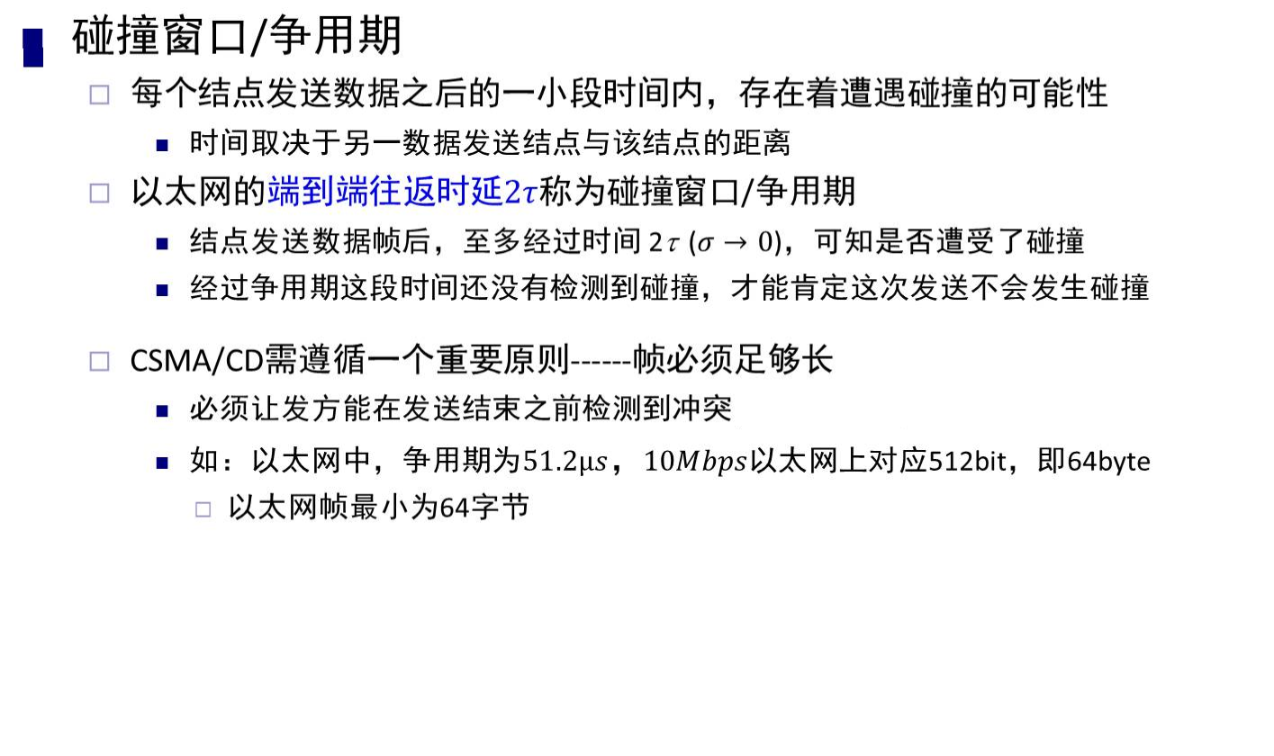
（四）带碰撞检测的CSMA (CSMA/CD)

Slide 31
（四）带碰撞检测的CSMA (CSMA/CD)
  强化碰撞
  当发送数据的结点一旦发现发生了碰撞时，立即停止发送数据；并再继续发送若干比特的人为干扰信号(jamming signal)，以便让所有结点知道现在已经发生了碰撞
A检测到信道空闲
发送数据${frame}_{1}$
B检测到信道空闲
发送数据${frame}_{2}$
A
B
τ
A检测到碰撞
T_{B}
碰撞
信
道
占
用
时
间
数据帧
T_{J}
干扰信号
τ
B 检测到冲突后，也立即停发数据帧并发送干扰信号。为简单起见，未画出
$$t$$

Slide 32
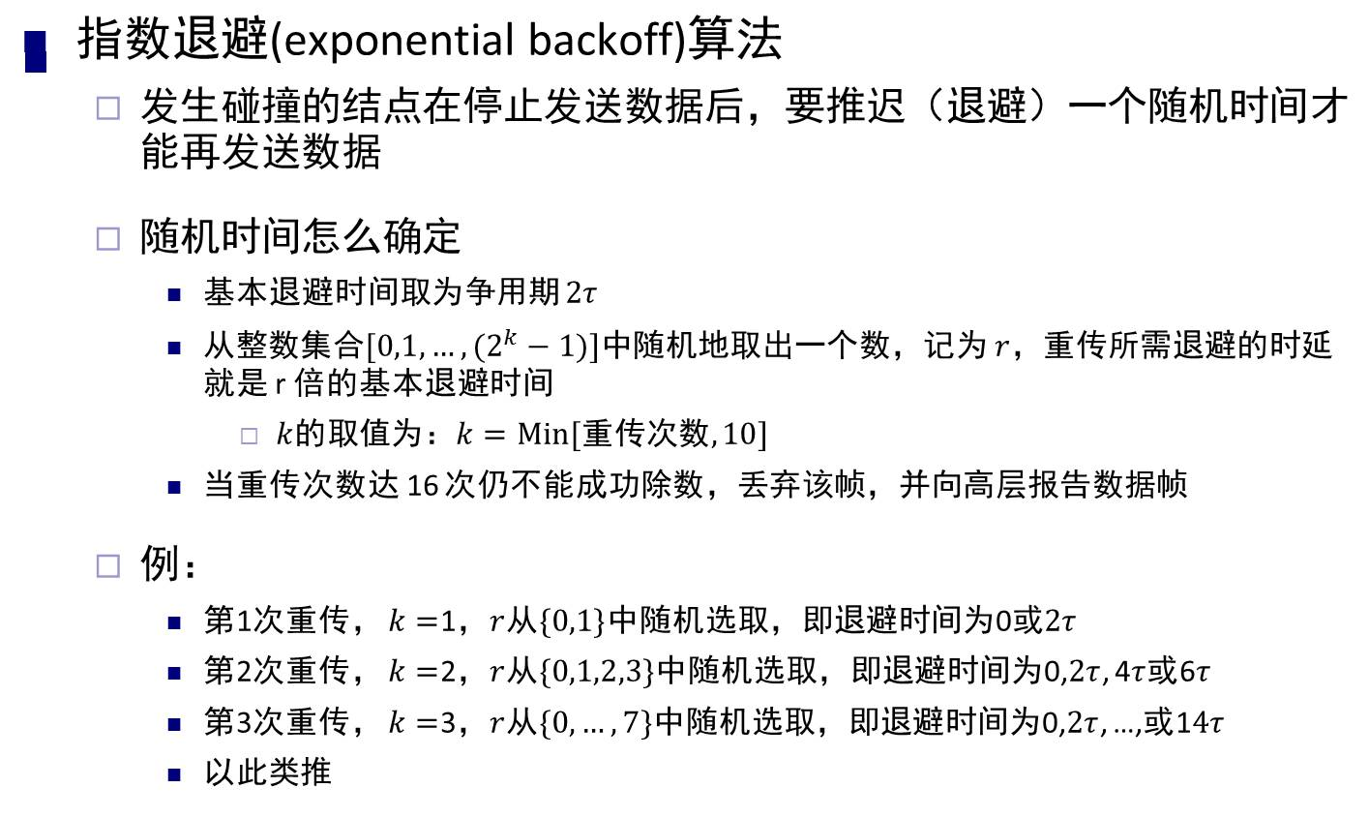
（四）带碰撞检测的CSMA (CSMA/CD)
“1-坚持”指启动发送以后的处理方式，退避时间属于启动发送之前的等待

Slide 33
（五）带碰撞避免的CSMA (CSMA/CA)
  核心思想
  非持续CSMA + 碰撞避免
  应用于802.11无线局域网(Wireless LAN, WLAN)
  为什么冲突避免，而非冲突检测？
  碰撞检测的能力要求结点同时具有发送(自己的信号) 和接收(检测其它结点是否在发送)的能力
    无线网络适配器上，接收信号强度远小于发送信号，制造具有碰撞检测能力的硬件代价过大
  即使硬件支持，无线网络特有的隐藏终端等问题也使得很多碰撞难以检测
不使用碰撞检测，结点一旦开始发送数据帧，即使碰撞仍继续，因此需尽量避免碰撞发生

Slide 34

（五）带碰撞避免的CSMA (CSMA/CA)
隐藏终端问题(hidden station problem)
A 的作用范围
C 的作用范围
A
B
C
D
结点 A 和结点 C 相互检测不到对方的信号，可能同时向 B 发送数据，引发碰撞
思考：有线链路是否存在同样问题？

Slide 35
（五）带碰撞避免的CSMA (CSMA/CA)
侦听/发送
  发送数据时，先侦听信道是否空闲
    若信道忙，等待，再次侦听（非持续体现在此处）
    若信道空闲
      第一次尝试发送，在一段时间(分布式帧间间隔, DIFS)后，立即发送
      非第一次尝试发送，执行碰撞避免操作，发送数据
    成功发送后等待对端回复ACK，等待超时，重传该帧

Slide 36
（五）带碰撞避免的CSMA (CSMA/CA)
碰撞避免
  1. 信道空闲一段时间(分布式帧间间隔, DIFS)后，进入竞争窗口，延迟接入
    结点按照各自当前的状态(重传次数)，按照二进制指数退避算法选择随机退避时间，退避完成发送数据；若退避未完成时检测到信道忙，则冻结退避计时器，等到信道空闲持续DIFS时间后继续退避，直至退避完成后，继续发送数据
  2. 发送、接收结点通过RTS/CTS短帧预约信道，避免碰撞
CSMA/CD中发送中发生碰撞，执行退避
CSMA/CA中信道由忙变闲后，发送前执行退避

Slide 37
两类媒体共享技术对比
静态划分信道 | 动态媒体接入控制
FDM, TDM, WDM, CDM | ALOHA, CSMA/CD, CSMA/CA
使用控制器/仲裁器 | 不使用控制器/仲裁器
使用已分配的固定带宽 | 使用的带宽是变动的
强调公平性 | 强调自组织和带宽利用率
2G(GPRS, Edge), 3G(CDMA2000, WCDMA), 4G+ | Ethernet, WiFi
多用于传统语音、视频系统，以及移动蜂窝网络（物理层） | 用于互联网数据传输（MAC层）

Slide 38
提纲
2.1 数据通信的基本概念
2.2 网络构件
2.3 组帧
2.4 差错检测
2.5 可靠传输
2.6 媒体共享
2.7 以太网

Slide 39
两种链路类型
点对点链路
  高级数据链路控制协议 (High-level Data Link Control, HDLC)
  点对点协议(Point-to-Point Protocol, PPP)
广播链路
  以太网(Ethernet), IEEE 802.3
  无线局域网(Wireless Lan, WLAN), IEEE 802.11

Slide 40
网络分类(不同作用范围)
广域网 WAN (Wide Area Network)
城域网 MAN (Metropolitan Area Network)
局域网 LAN (Local Area Network)
个域网 PAN (Personal Area Network)

Slide 41
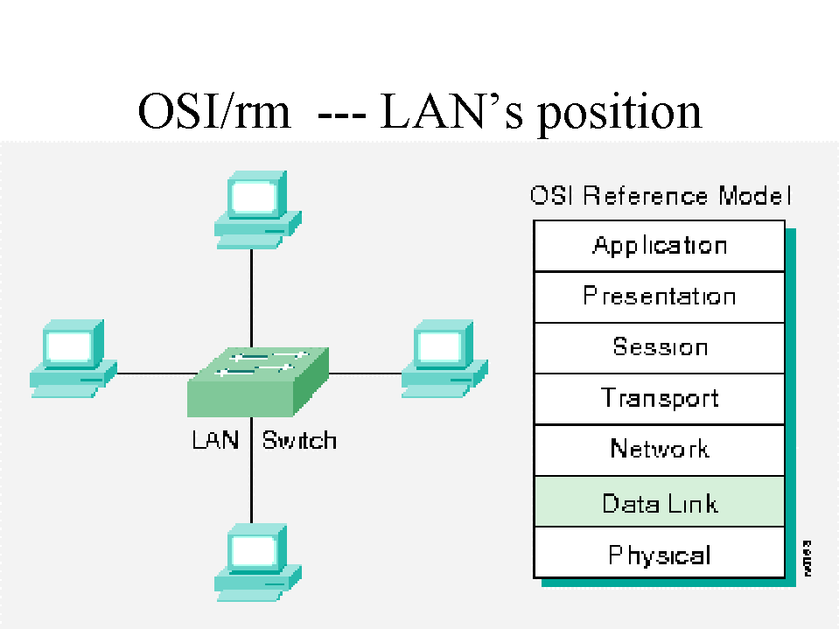
局域网(LAN)

Slide 42
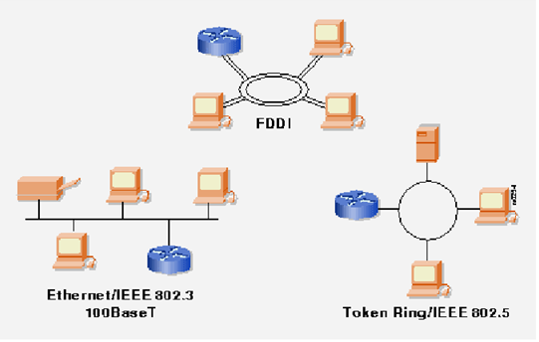
局域网(LAN)
局域网特点
  覆盖范围小：房间、建筑物、园区，距离≤25km
  高传输速率：10Mbps～1000Mbps
  低误码率：10⁻⁸ ～ 10⁻¹⁰
  拓扑：总线、星形、环形、树形
  传输媒体：双绞线、同轴电缆、光纤
典型技术
  以太网(Ethernet)
  令牌环网 (Token Ring)
  FDDI(Fiber Distributed Data Interface)

Slide 43
局域网(LAN)
为使数据链路层更好地适应多种局域网标准，将其拆成两个子层：
逻辑链路控制 LLC (Logical Link Control)子层
媒体接入控制 MAC (Medium Access Control)子层
与接入到传输媒体有关的内容都放在 MAC子层， LLC 子层则与传输媒体无关，采用何种协议的局域网对 LLC 子层都透明
IEEE 802标准体系（局域网、城域网标准）
802.10
可操作的局域网的安全机制
802.1 体系结构、网络互连
802.2 逻辑链路控制（LLC）
802.3
CSMA/CD MAC
物理层
802.4
令牌总线
MAC
物理层
802.5
令牌环网
MAC
物理层
802.6
城域网MAN
MAC
物理层
802.9
语音数据综合
局域网
802.11
无线
局域网
802.7 宽带技术
802.8 光纤技术

Slide 44
以太网发展历史
20世纪70年代中期
  诞生于美国施乐公司(Xerox)的帕洛阿尔托研究中心(PARC)
  总线拓扑、同轴电缆、广播局域网、半双工
20世纪90年代后期
  基于集线器的星形拓扑、双绞线、广播局域网、半双工
  集线器(Hub)：物理层设备，作用于比特而不是帧
本世纪初
  基于交换机的星形拓扑、双绞线、交换局域网、全双工
  交换机(Switch)：二层设备

Slide 45
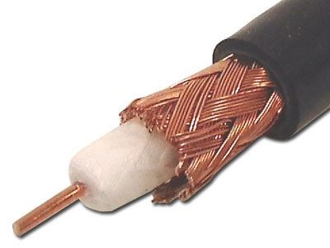
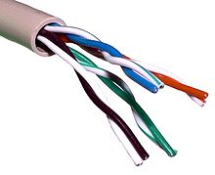
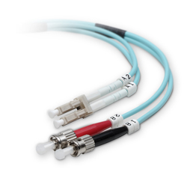
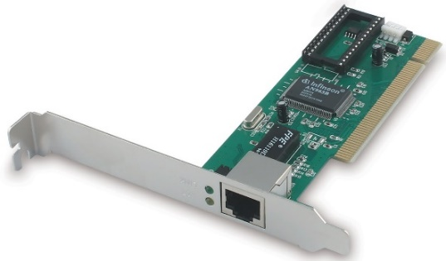
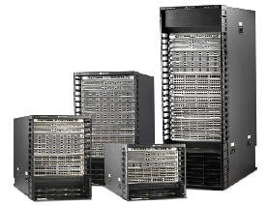
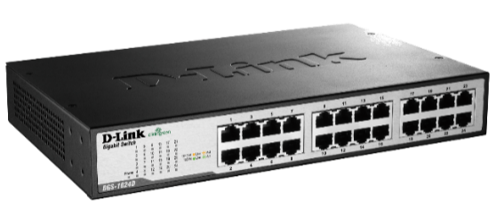
以太网基本组成
传输介质(链路)
  同轴电缆
  双绞线
  光纤
网络适配器
中继设备
  中继器(Repeater)
  集线器(Hub)
交换设备
  网桥 (Bridge)
  交换机 (Switch)

Slide 46
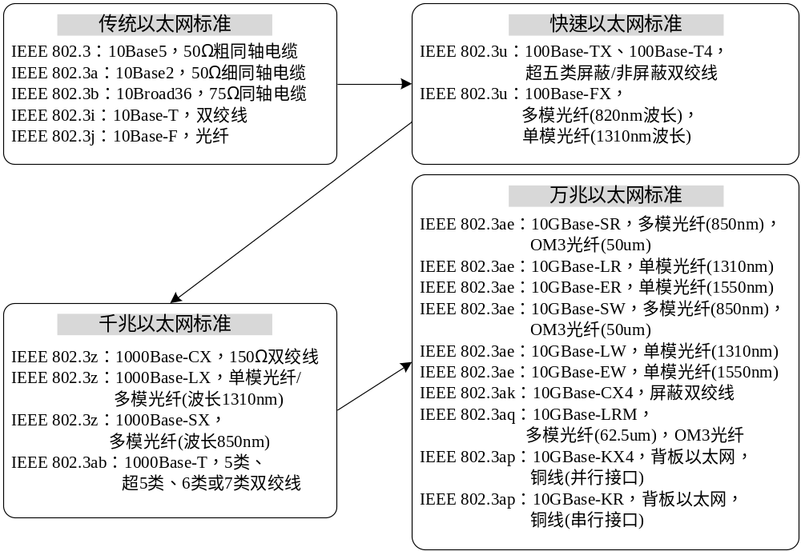
以太网规范

Slide 47
IEEE 802.3 规范
传统以太网
  IEEE 802.3 —— 同轴电缆Ethernet
  IEEE 802.3a ——细缆Ethernet
  IEEE 802.3i —— 双绞线
  IEEE 802.3j —— 光纤
快速以太网FE
  IEEE 802.3u ——双绞线，光纤
千兆以太网GE
  IEEE 802.3z —— 屏蔽短双绞线、光纤
  IEEE 802.3ab —— 双绞线

Slide 48
以太网传输介质标准
IEEE 802.3文档规定，由3部分组成
10Base5 | 粗同轴
10Base2 | 细同轴
10BaseT | 双绞线
10BaseF | 多模光纤MMF
100BaseT | 双绞线SMF
100BaseF | 多模/单模光纤
1000BaseX | 屏蔽短双绞线/MMF/SMF
1000BaseT | 双绞线
10 Base 5
链路速率(Mbps)
信号制式(基带或宽带)
Base，Broad
段最大长度（百米）或
介质类型（T，F，X）

Slide 49


总线型以太网
10Base5，粗同轴电缆， IEEE 802.3a
  可靠性好，抗干扰能力强
  插入式分接头，其触针插入到同轴电缆内芯
    收发器 : 发送/接收
    AUI : 连接件单元接口
插入式分接头Vampire tap
粗缆
匹配电阻（用来吸收总线上传播的信号）
BNC端子
最大段长度 500米
每段最多站点数 100
收发器
AUI 电缆
NIC
两站点间最小距离 2.5米
可用4个中继器，网络最大跨度 2.5公里

Slide 50
总线型以太网
细缆
10Base2，细同轴电缆，IEEE 802.3a
  可靠性稍差
  接头处采用工业标准的BNC连接器组成T型插座，使用灵活
BNC 接头
NIC
每段最大长度 200m
每段最多站点数 30
两站点间最短距离 0.5 m
最多5个网段
网络最大跨度 1000 m

Slide 51
总线型以太网
体系结构与功能实现
物理层
站接口
LLC
数据封装/解封（MAC 帧）
网卡
MAC
介质访问控制(CSMA/CD)
曼彻斯特编码/译码
AUI电缆
收发器
发送/接收
连接器
电缆

Slide 52
总线型以太网
■ ■ ■
■ ■ ■
■ ■ ■
■ ■ ■
Repeater
Host

Slide 53
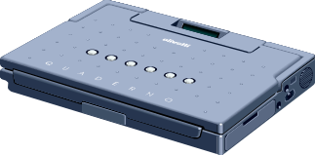
星形以太网
10BaseT，双绞线介质，IEEE 802.3i
  双绞线总是配合集线器使用
  集线器(Hub)：物理层设备，简单转发比特
  拓扑结构为星形，逻辑上仍是总线型网络，使用CSMA/CD
  每个主机通过两对双绞线与Hub相连，发送/接收各1对
  便宜，增添或移去站点(主机)变得十分简单，容易检测到电缆故障
Hub
NIC
NIC
Hub
双绞线
NIC
最大长度 100m
NIC
NIC
RJ-45 插头

Slide 54
以太网帧结构
IP 数据报
IP层
字节
6
6
2
46 ~ 1500
4
MAC 帧
目的地址
源地址
类型
数 据
CRC
MAC层
插入
8 字节
以太网 MAC 帧
物理层
7 字节
1 字节
…
10101010101010 101010101010 10101011
前同步码
帧开始
定界符

Slide 55
以太网帧结构
目的地址字段 6 字节
IP 数据报
IP 层
字节
6
6
2
46 ~ 1500
4
目的地址
源地址
类型
数 据
CRC
MAC 层
MAC 帧
物理层

Slide 56
以太网帧结构
源地址字段 6 字节
IP 数据报
IP 层
字节
6
6
2
46 ~ 1500
4
目的地址
源地址
类型
数 据
CRC
MAC 层
MAC 帧
物理层

Slide 57
以太网帧结构
类型字段用作多路分解，标志上一层使用的是什么协议，以把收到的 MAC 帧的数据上交给上一层的这个协议，如(IP: 0x0800)
IP 数据报
IP 层
字节
6
6
2
46 ~ 1500
4
目的地址
源地址
类型
数 据
CRC
MAC 层
MAC 帧
物理层

Slide 58
以太网帧结构
数据字段最小长度：46字节= 64 字节 — 18 字节的首部和尾部
IP 数据报
IP 层
字节
6
6
2
46 ~ 1500
4
目的地址
源地址
类型
数 据
CRC
MAC 层
MAC 帧
物理层
为什么最小帧长64字节？
为了冲突检测：以太网最大长度2500m，往返时延51.21微秒，10Mbps，512bits

Slide 59
以太网帧结构
32位CRC
IP 数据报
IP 层
字节
6
6
2
46 ~ 1500
4
目的地址
源地址
类型
数 据
CRC
MAC 层
MAC 帧
物理层

Slide 60
以太网帧结构
在帧的前面插入7 字节前同步码，用来实现 MAC 帧的比特同步；
1个字节的帧开始定界符，表示后面的信息就是MAC 帧
判断帧结束：
对100M以太网，物理层设备会自动在帧尾加上4B5B编码ESD字段（长度为两个5bits）表示帧发送结束
对10M以太网，物理层设备在帧发送结束时，会以一个特殊宽脉冲SOI来表示链路开始空闲
IP 数据报
IP 层
字节
6
6
2
46 ~ 1500
4
目的地址
源地址
类型
数 据
CRC
MAC 层
插入
8 字节
MAC 帧
物理层
7 字节
1 字节
…
10101010101010 10101010101010101011
前同步码
帧开始
定界符

Slide 61
地址
每个适配器有一个唯一的以太网地址，通常固化在ROM中
  称为硬件地址、网卡的物理地址、MAC 地址
  严格地讲应当是每一个站的“名字”或标识符，而非地址
以可读的方式显示(如ipconfig命令)，即由冒号分隔的6个数
  每个数对应于6字节地址的1个字节，由一对16进制数给出，每个16进制数对应4比特，而且去掉前导0
  例，8:0:2b:e4:b1:2是可读的一个以太网地址，表示：
  00001000 00000000 00101011 11100100 10110001 00000010
MAC地址分配
  IEEE 的注册管理机构 RA 负责向厂家分配地址字段的前3个字节(即高位 23 位，其中第一字节的最低位表示单播/组播地址，单播“0”)
  后3个字节(即低位 24 位)由厂家自行指派，称为扩展标识符，必须保证生产出的适配器没有重复地址

Slide 62
以太网主机接收数据方式
以太网适配器接收(receive)所有帧
  广播信道，所有主机在一个广播域
但以太网适配器只接受(accept)
  编址到它自己地址的帧
  编址到广播地址的帧
  编址到多点播送地址的帧，如果适配器在监听那个地址
  所有帧，如果适配器处于混杂模式
以太网适配器只向主机传递它接受的帧

Slide 63

以太网主机接收数据方式
只有 D 接受
B 发送的数据
A
B
C
D
E
不接受
B向 D
发送数据
不接受
接受
不接受

Slide 64
以太网不提供可靠传输
提供的服务是尽最大努力的交付，即不可靠的交付
  对发送的数据帧不进行编号，也不要求对方发回确认
  当目的站收到有差错的数据帧时丢弃，差错的纠正由高层决定
  如果高层进行重传，以太网并不知道这是重传帧，当作新的帧发送
无效帧
  帧的长度不是整数个字节
  用收到的帧检验序列 CRC查出有差错
  数据字段的长度不在 46 ~ 1500 字节之间
    有效的 MAC 帧长度为 64 ~ 1518 字节之间

Slide 65
五个问题的解决方案
编码
  曼彻斯特码、4B/5B
组帧
  面向比特
差错检测
  CRC
可靠传输
  不提供，尽力交付
媒体共享
  CSMA/CD

Slide 66
扩展以太网
在物理层扩展
  光纤：扩展主机与Hub、Hub与Hub距离
  多个Hub：扩展为覆盖范围更广、连接结点更多的多级星形结构 (树形)
在数据链路层扩展
  网桥 (Bridge)、二层交换机 (Switch)
  演变为交换网络，不再是广播域

Slide 67

扩展以太网
主机使用光纤和一对光纤调制解调器连接到集线器
Hub
光纤
光纤
调制解调器
光纤
调制解调器

Slide 68

扩展以太网
多个Hub——三个部门，各自有一个局域网
三个独立的碰撞域
碰撞域1
碰撞域2
碰撞域3

Slide 69
扩展以太网
多个Hub——三个部门，组成更大的局域网 (同一碰撞域)
  扩大了局域网覆盖的地理范围，原来属于不同碰撞域的主机直接相连
  碰撞域增大了，总的吞吐量并未提高
  若不同的碰撞域使用不同的数据率，不能用集线器将它们互连起来
主干Hub
一个更大的碰撞域

Slide 70
以太网评价
以太网基本上统治了有线局域网
以太网的优点
  便宜，高速，易于使用、管理和扩展
总线型以太网的缺点
  数据包越小，传输单位数据的代价越大
  用户数增加时，更容易发生碰撞
  链路变长时，需要更长时间来检测碰撞
  网络负载越大，传输性能越低

Slide 71

Any
Questions
谢谢！

